Slide 1

Prompt engineering
Chapitre 1
Introduction

Slide 2
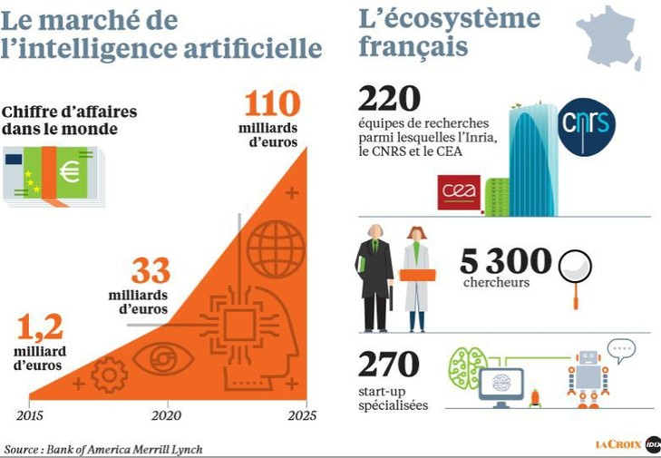

Slide 3
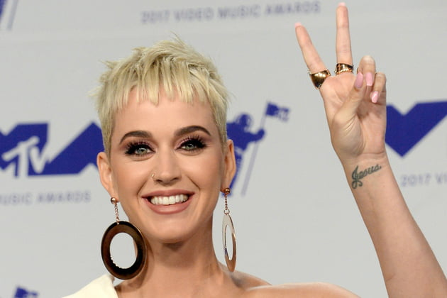
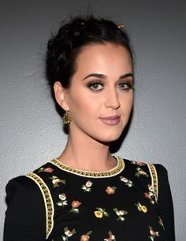

Difficultés
Certains problèmes sont trop complexes pour être résolus par un algorithme
Comment reconnaitre un visage ?
Comment conduire une voiture ?
Est-ce la même personne ?
Les mesures anthropométriques ne suffisent pas

Slide 4
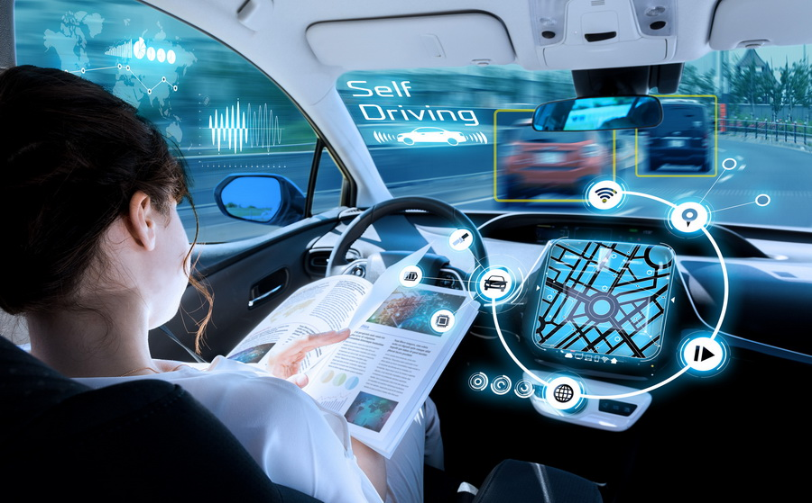

Slide 5
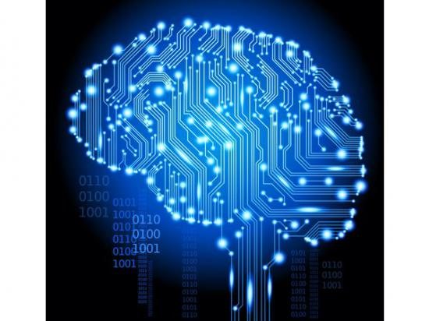
L'intelligence artificielle
l'IA est l'ensemble des théories et des techniques mises en œuvre en vue de réaliser des machines capables de simuler l'intelligence

Slide 6
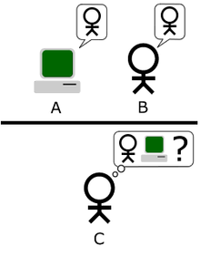
Test de Turing
Le test de Turing est une proposition de test d’intelligence artificielle fondée sur la faculté d'une machine à imiter la conversation humaine
Ce test consiste à mettre un humain en confrontation verbale à l’aveugle avec un ordinateur et un autre humain
Si la personne qui engage les conversations n’est pas capable de dire lequel de ses interlocuteurs est un ordinateur, on peut considérer que le logiciel de l’ordinateur a passé avec succès le test

Slide 7
Qu'est-ce que l'IA ?
Discipline visant à reproduire ou augmenter des capacités cognitives
Sous‑domaines
Raisonnement symbolique
Machine Learning
Deep Learning
Large Language Model
Notes:
Introduire distinction entre IA faible (narrow) et IA générale (AGI).

Slide 8
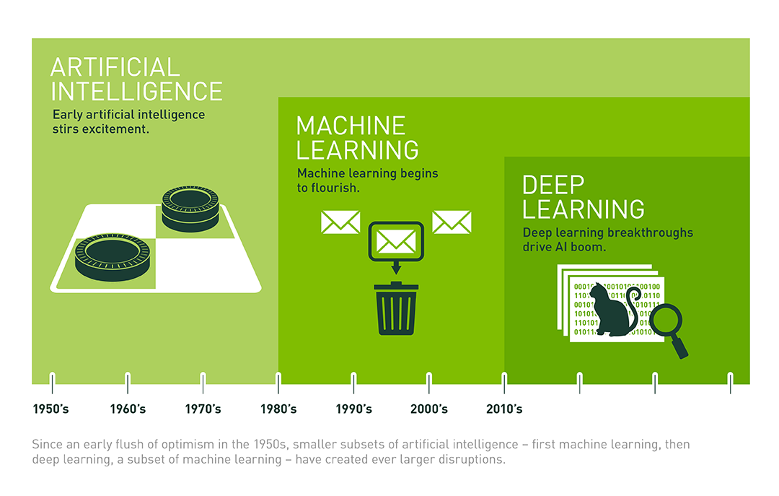
IA - ML - DL

Slide 9
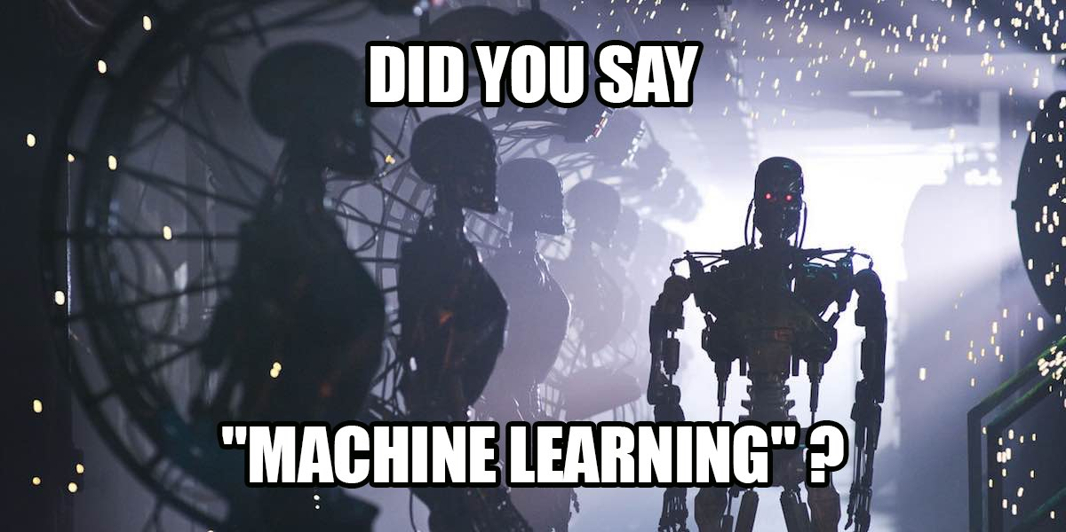
Machine Learning

Slide 10
Historique
Histoire (1950–1980)
1950
1956
1960
1970
Turing & test de Turing
Dartmouth : acte de naissance
IA symbolique
Systèmes à règles
1980
1987
1997
2006
Systèmes experts
Hiver de l'IA
Deep Blue bat Kasparov
Renaissance du deep learning
2012
2016
2017
2022
AlexNet ImageNet
AlphaGo
Transformers
Générative & LLMs
Notes:
Contextualiser données/compute; backpropagation (années 80).

Slide 11
Potentiels de l'IA
Vision par ordinateur : détection, OCR, inspection
Traitement du langage : résumé, recherche sémantique, assistants
Personnalisation & recommandation
Optimisation industrielle & maintenance prédictive
Aide à la décision & automatisation de processus
Notes:
Demander des exemples métiers des participants.

Slide 12
Limites, risques & garde‑fous
Dépendance aux données (qualité, biais, dérive)
Robustesse, hallucinations, sécurité (adversarial)
Explicabilité, auditabilité, conformité (RGPD, AI Act)
Impact environnemental et coûts
Risques organisationnels : adoption, compétences, éthique
Notes:
Proposer un cadre d'évaluation des risques + mitigation.

